Slide 1
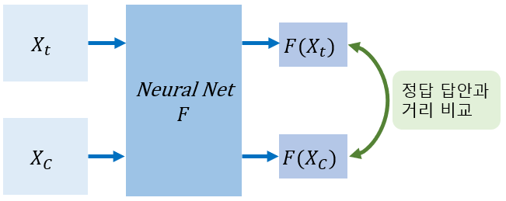
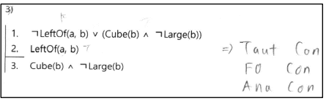
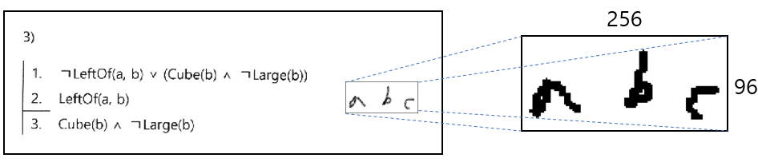
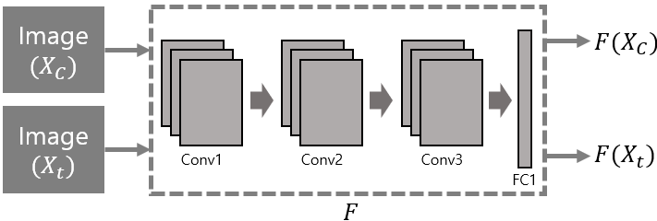
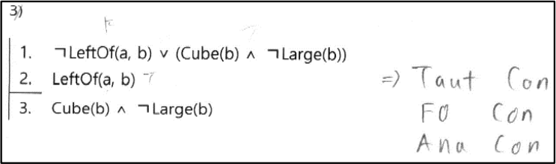
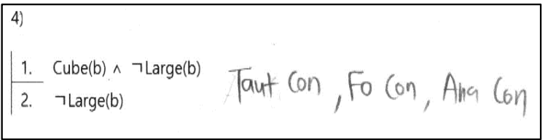
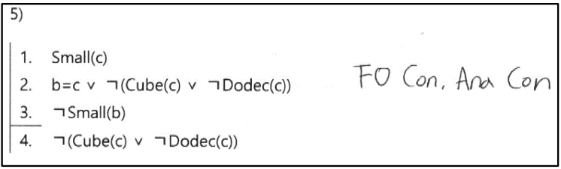
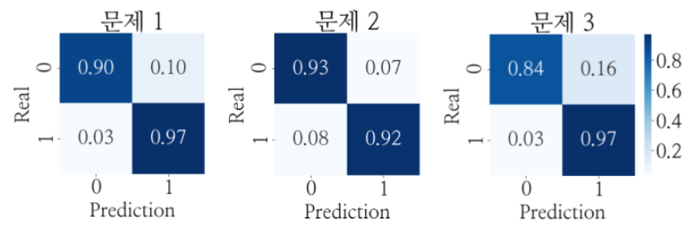
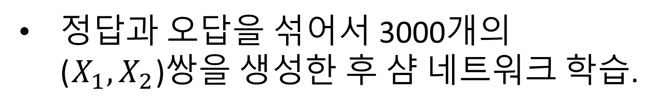
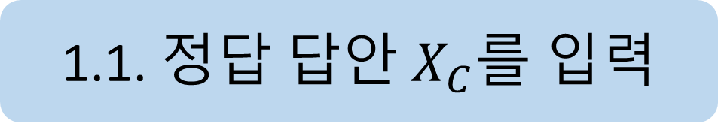
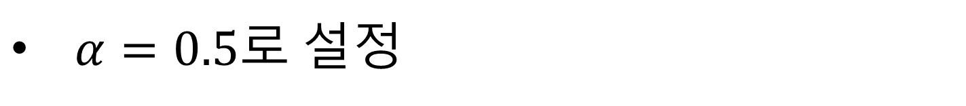
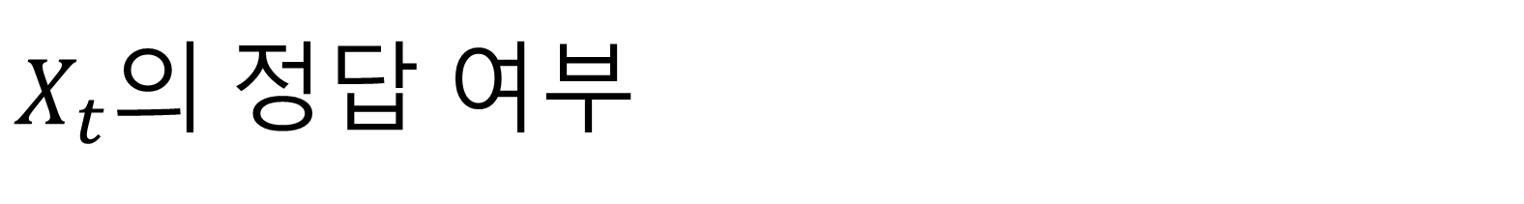
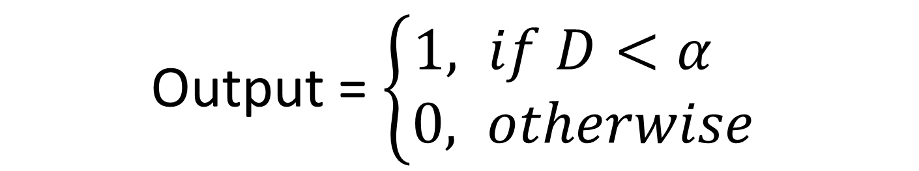

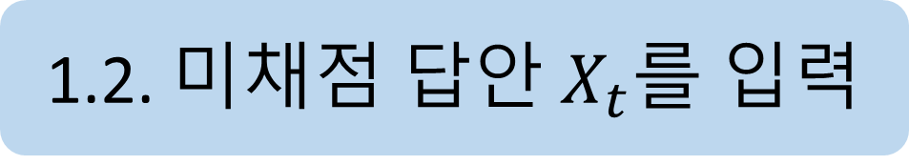
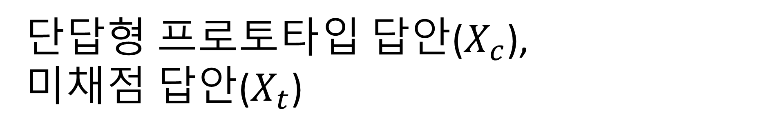
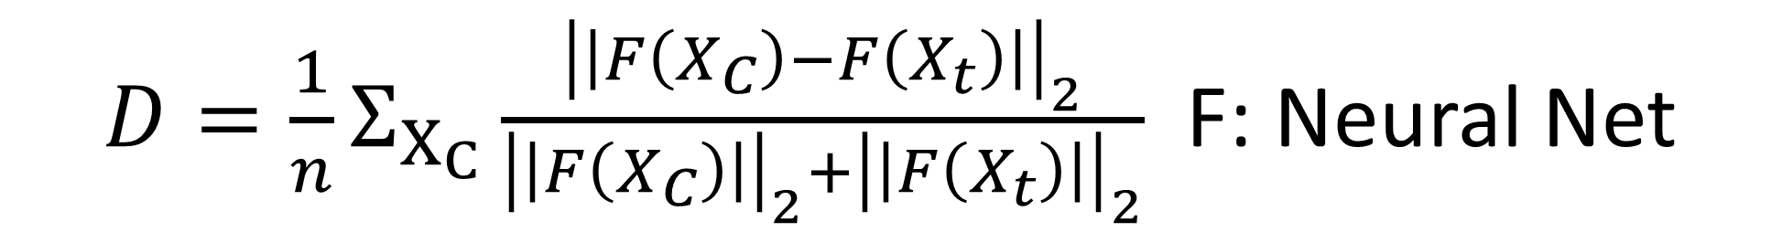
수기 답안지 자동 채점 시스템
발표자: wayexists02@gmail.com
전현민¹, 이재영², 이원정³, 이웅희⁴, 김영훈⁵
⁵교신저자: Email: yhkim7951@gmail.com
한양대학교 ERICA $소프트웨어학부^{1,2,3}$
$$한양대학교 컴퓨터공학과^{4,5}$$
Definition
Motivation
Given:
단답형 프로토타입 답안($X_{c}$),
미채점 답안($X_{t}$)
수기로 된 답안 채점 시스템의 부족
온라인 플랫폼의 시험지 채점 연구는 진행된 사례(MOOC의 채점 시스템)들이 있으나, 온라인 플랫폼이라는 제한된 시스템에만 적용 가능하다는 문제가 있음.
Output:
$X_{t}의$ 정답 여부
특정 시스템에 제한되지 않는, 수기로 작성된 단답형 답안을 채점하는 방법을 제안한다.
Model Implementation
DB
1.1. 정답 답안 $X_{C}$를 입력
1.2. 미채점 답안 $X_{t}$를 입력
2. 수기 부분 추출(OCR*) 및 크기 재조정(256x96).
3. 프로토타입 정답 답안 $X_{C}$들과의 평균 거리 $D$를 계산
$D=\frac{1}{n}Σ_{X_{C}}\frac{{\left|\left|F\left(X_{C}\right)−F\left(X_{t}\right)\right|\right|}_{2}}{{\left|\left|F\left(X_{C}\right)\right|\right|}_{2}+{\left|\left|F\left(X_{t}\right)\right|\right|}_{2}}$ F: Neural Net
3. $D$가 일정 값 $α$보다 작으면 정답으로 분류.
Output = $\left\{\begin{aligned}1, &if D<α \\ 0, otherwise\end{aligned}\right.$
*Břetislav H.: handwriting-ocr. https://bit.ly/2Wy5dkU
Experiment
데이터 수집
실험 방법
실험 결과 및 분석
문제 1
각 문제별로 학습 데이터 222개, 테스트 데이터 66개 이용.
문제3번에서 ⓐ와 ⓒ를 잘 구분하지 못함.
좀 더 다양한 글씨체의 데이터를 수집하면 정확도가 향상될 것으로 보임.
문제 2
$α=0.5$로 설정
정답과 오답을 섞어서 3000개의 ($X_{1}, X_{2}$)쌍을 생성한 후 샴 네트워크 학습.
문제별 Confusion Matrix
문제 3
$$Loss=Σ_{X_{1},X_{2}} y⋅D^{2}+\left(1−y\right)⋅(1−D^{2})$$
$$y=\left\{\begin{aligned}1 if X_{1} and X_{2} are correct \\ 0 if X_{1} or X_{2} is incorrect. \end{aligned}\right.$$

